Slide 1

University Mohamed Boudiaf of M'Sila
Faculty of Technology,
Common Technology Base – 2eme GCE
Computer-Aided Design (CAD)
«Dessin Assisté Par Ordinateur (DAO)»
By :
Dr. Guettouche Amar
2026

Slide 2
Chapter 2
NOTION D’ESQUISSES DANS AutoCAD
2.1 Introduction
2.2 Les outils d’esquisses (point, segment de droite, arc, cercle, ellipse, polygone, etc.);
2.3 Relations d’esquisses (horizontale, verticale, égale, parallèle, collinaire, fixe, etc.);
2.4 Cotation des esquisses et contraintes géométrique.
2.5 Modélisation 3d (1ère partie)
Cours : Computer-Aided Design (CAD) By : GUETTOUCHE Amar

Slide 3
Application - Rappelle
2.6 Travail demandé
Ouvrir un espace de travail AutoCAD;
Configurer le logiciel AutoCAD pour le travail sur cette espace;
À l'aide des commandes de dessin d'AutoCAD, dessinez la forme suivante (forme 3);
Sauvegardez le fichier AutoCAD.
60 m
40 m
20 m
50 m
30 m
100 m
Forme 3
Cours : Computer-Aided Design (CAD) By : GUETTOUCHE Amar

Slide 4
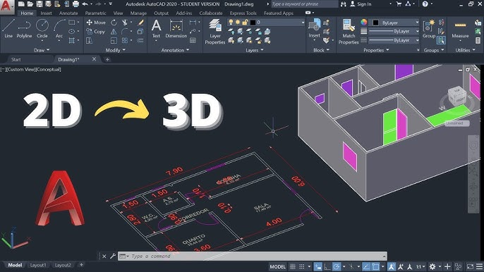
2.5 Modélisation 3d (1ère partie)
2.5.1. Qu'est-ce que la Modélisation 3D ?
La modélisation 3D est une technique "CAO/DAO" pour créer des objets volumiques à partir d'esquisses 2D, en utilisant des logiciels comme AutoCAD ou SolidWorks. Elle repose sur des plans orthogonaux et des opérations booléennes pour simuler des pièces réelles.
Cours : Computer-Aided Design (CAD) By : GUETTOUCHE Amar

Slide 5
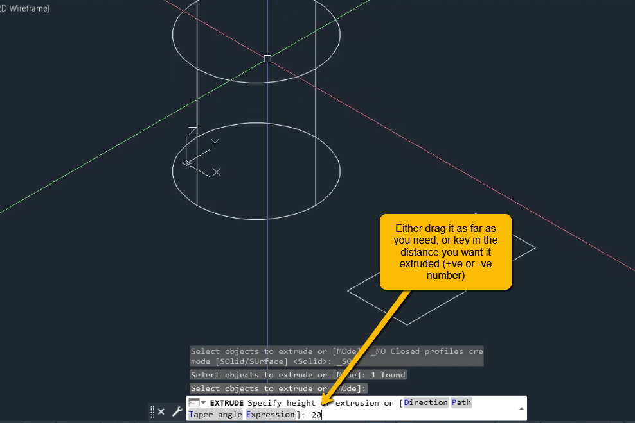
2.5 Modélisation 3d (1ère partie)
2.5.2. Les Principes essentiels de la Modélisation 3D
a. Le Volume par extrusion (Ajout de matière)
C'est la méthode la plus simple. Imaginez que vous dessinez un cercle au sol (2D) et que vous le tirez vers le haut : vous obtenez un cylindre.
Règle d'or : Pour créer un solide "plein", votre contour 2D doit être une polyligne fermée. Sinon, vous n'obtiendrez qu'une "coque" vide (Surface).
Cours : Computer-Aided Design (CAD) By : GUETTOUCHE Amar

Slide 6
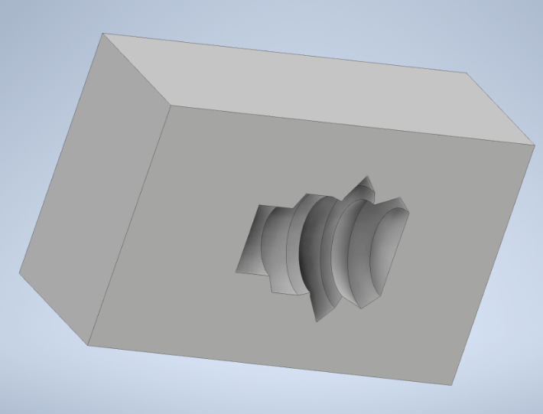
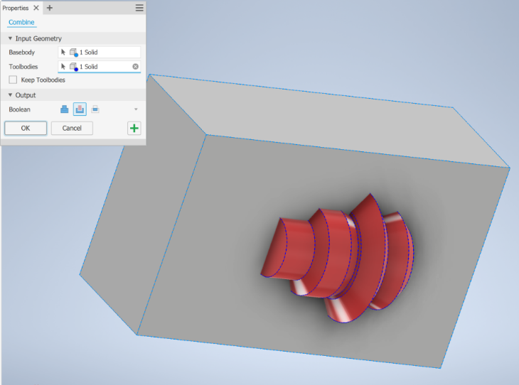
2.5 Modélisation 3d (1ère partie)
2.5.2. Les Principes essentiels de la Modélisation 3D
L'Opération Booléenne (Soustraction de matière)
AutoCAD considère les objets comme des blocs solides. Pour faire un trou dans une pièce :
• Vous créez un deuxième solide (ex: un petit cylindre).
• Vous le placez à l'endroit du trou.
• Vous utilisez la fonction SOUSTRACTION pour retirer le volume du petit cylindre de la pièce principale.
Cours : Computer-Aided Design (CAD) By : GUETTOUCHE Amar

Slide 7
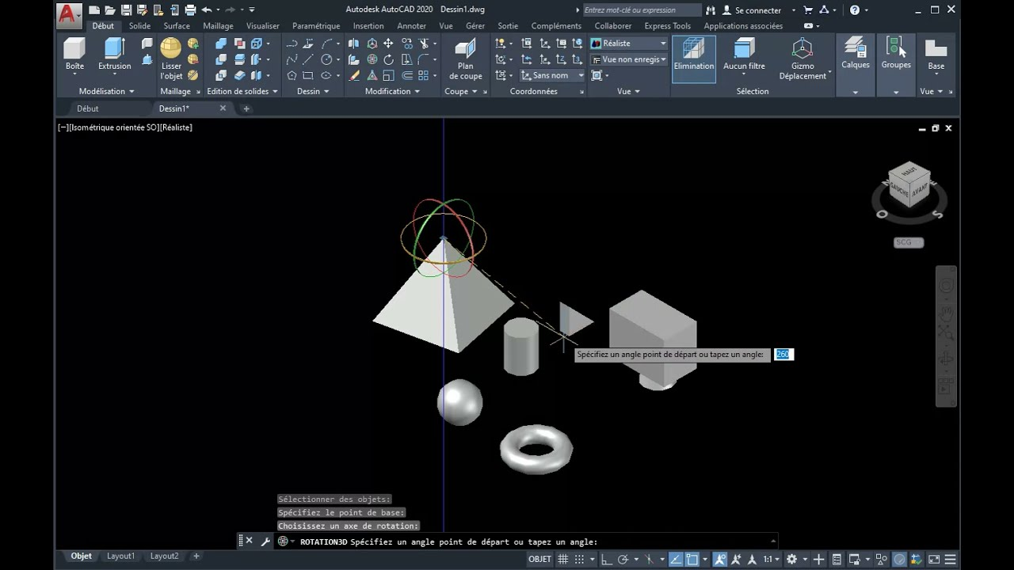
2.5 Modélisation 3d (1ère partie)
2.5.2. Les Principes essentiels de la Modélisation 3D
La Révolution (Objets circulaires)
Très utile pour les pièces mécaniques (axes, poulies) ou l'architecture (colonnes, coupoles).
• On dessine la moitié du profil de l'objet.
• On demande au logiciel de faire tourner ce profil à 360° autour d'un axe.
Cours : Computer-Aided Design (CAD) By : GUETTOUCHE Amar

Slide 8
2.5 Modélisation 3d (1ère partie)
2.5.3. Pourquoi modéliser en 3D ?
La Révolution (Objets circulaires)
a. Visualisation Réelle : Voir l'objet sous tous les angles (Isométrie) pour détecter des erreurs de conception.
b. Automatisation des plans : Une fois l'objet 3D terminé, AutoCAD peut générer automatiquement les vues de face, de dessus et les coupes (2D) sans avoir à les redessiner.
c. Calculs techniques : Obtenir instantanément le volume, le poids de la pièce ou son centre de gravité.
d. Impression 3D : Exporter le modèle vers une imprimante 3D pour obtenir un prototype physique (Le Frapper, 2025).
Cours : Computer-Aided Design (CAD) By : GUETTOUCHE Amar

Slide 9
Thank you for your attention

